Slide 1
Муниципальное дошкольное образовательное
учреждение детский сад №57
Презентация проекта развивающей предметно-пространственной среды по художественно- эстетическому развитию с детьми младшего дошкольного возраста
Выполнила: Пирожкова Ю.В.
Воспитатель детского сада №57

Slide 2
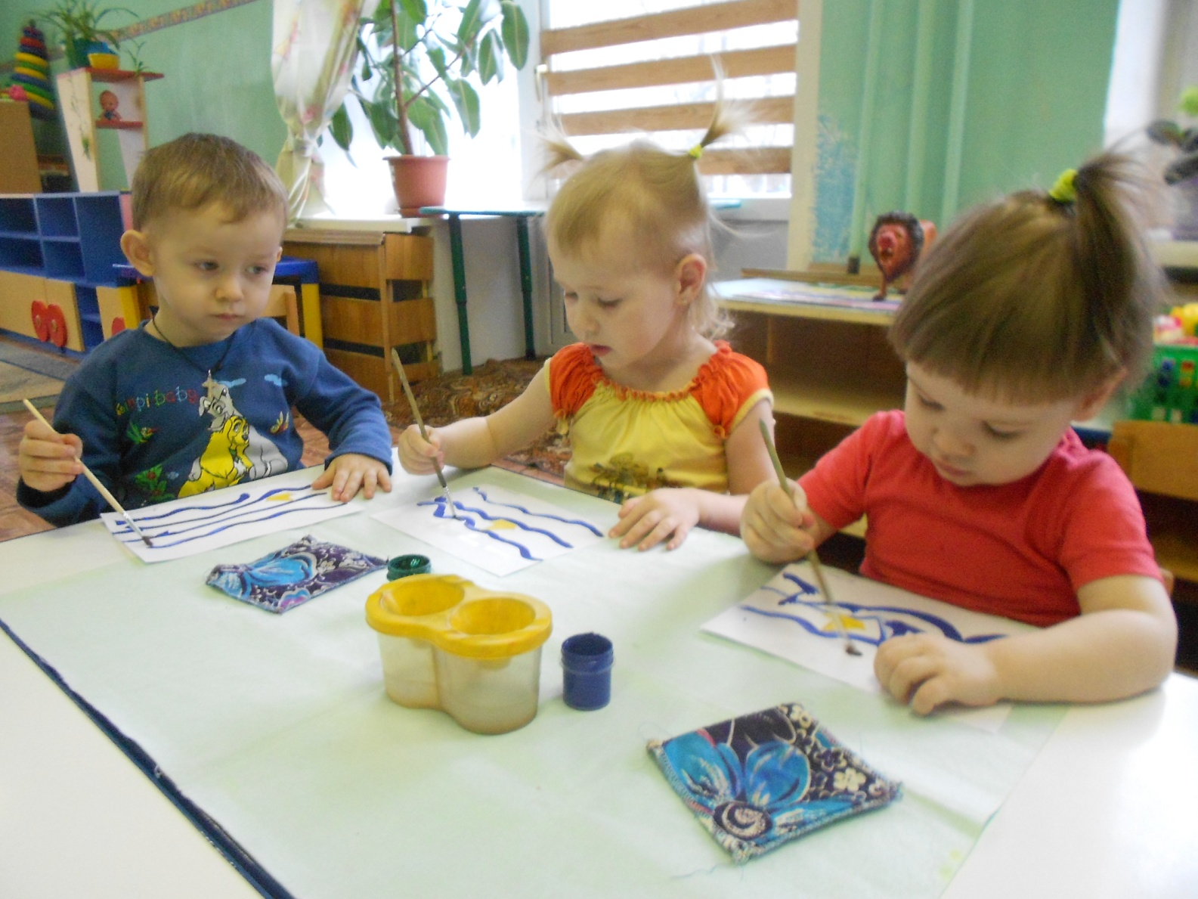
Дети моей группы

Slide 3
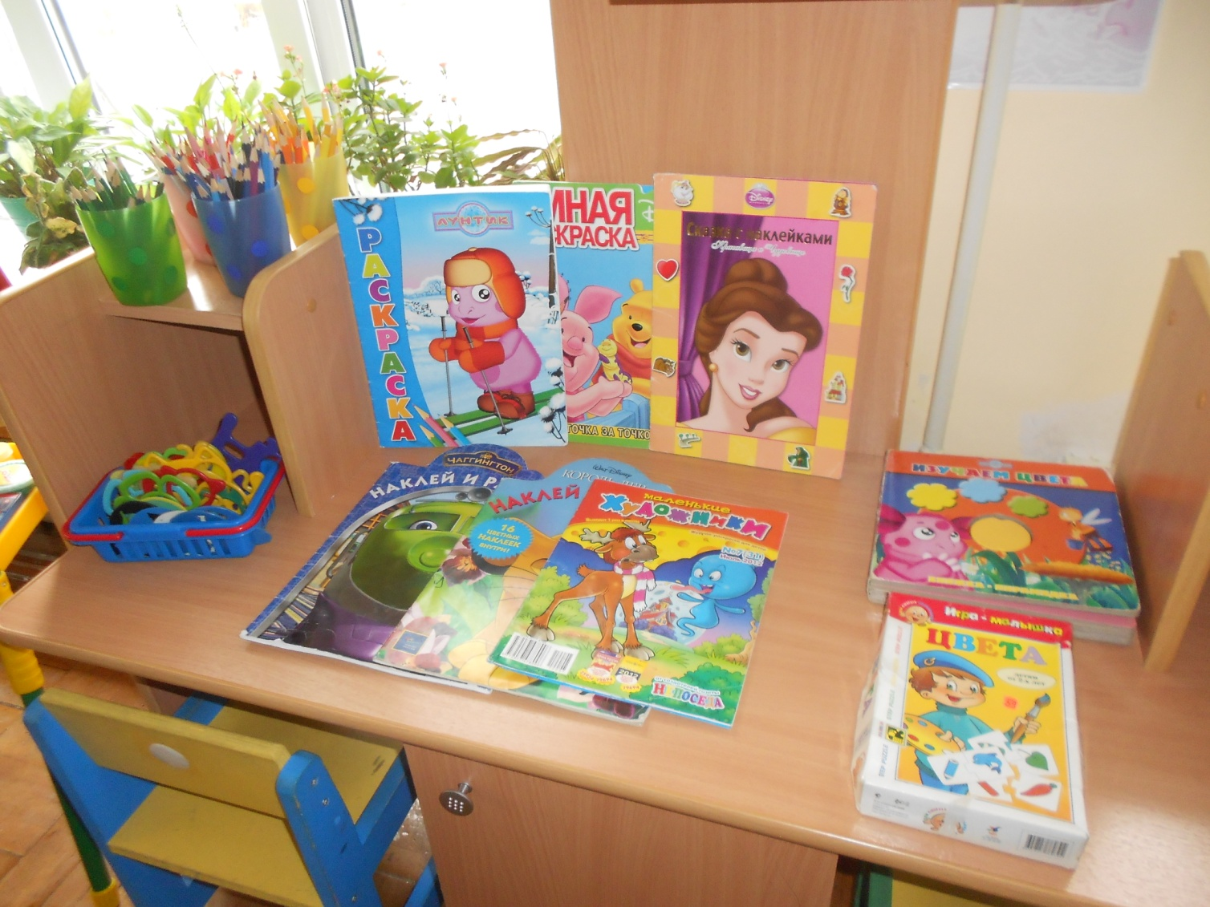
Уголок изодеятельности

Slide 5
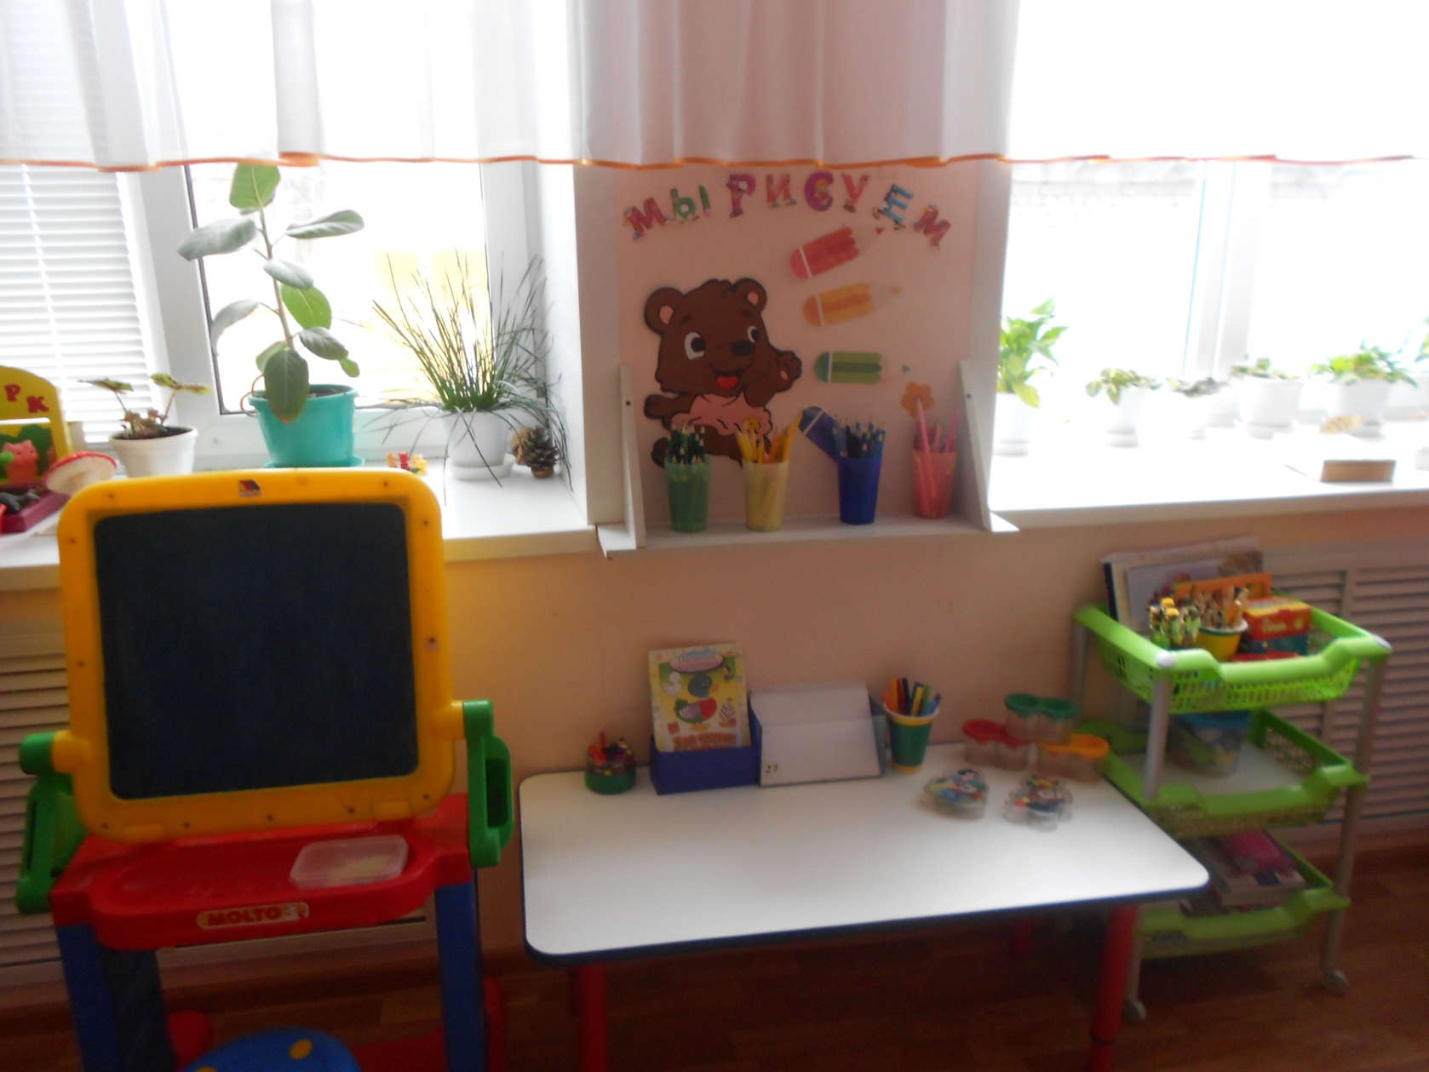

Slide 6
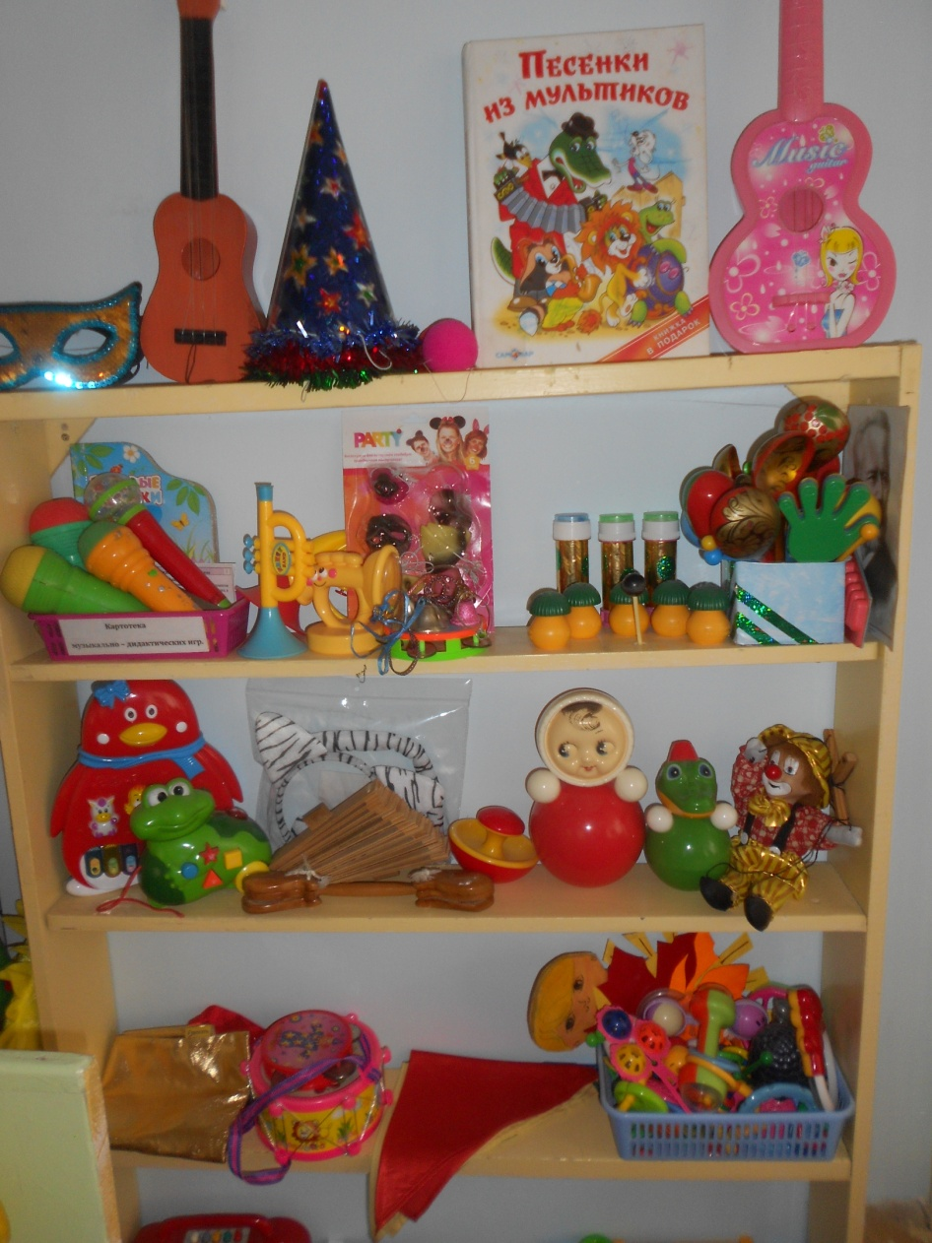
Музыкальный уголок

Slide 7
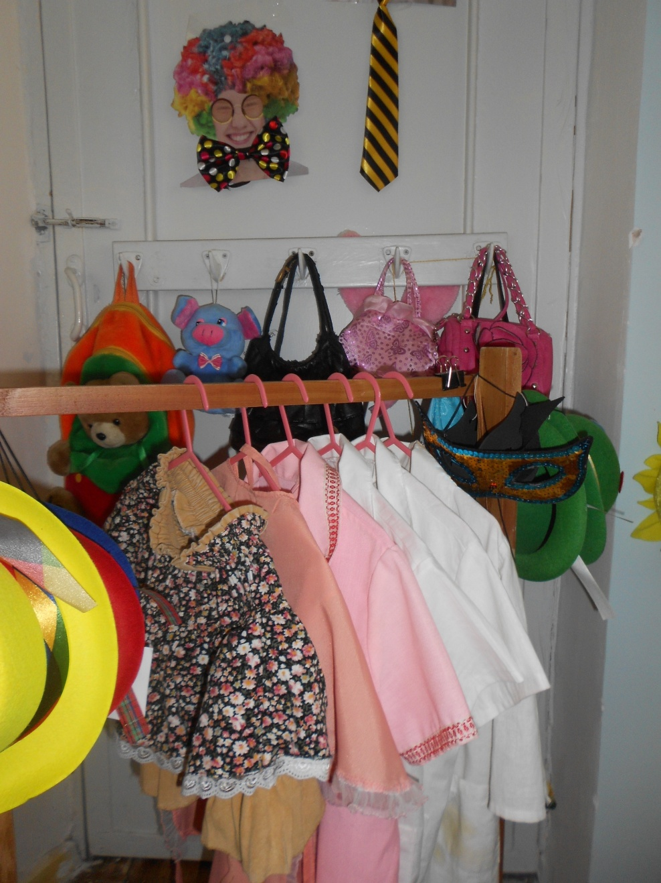
Костюмерная

Slide 8
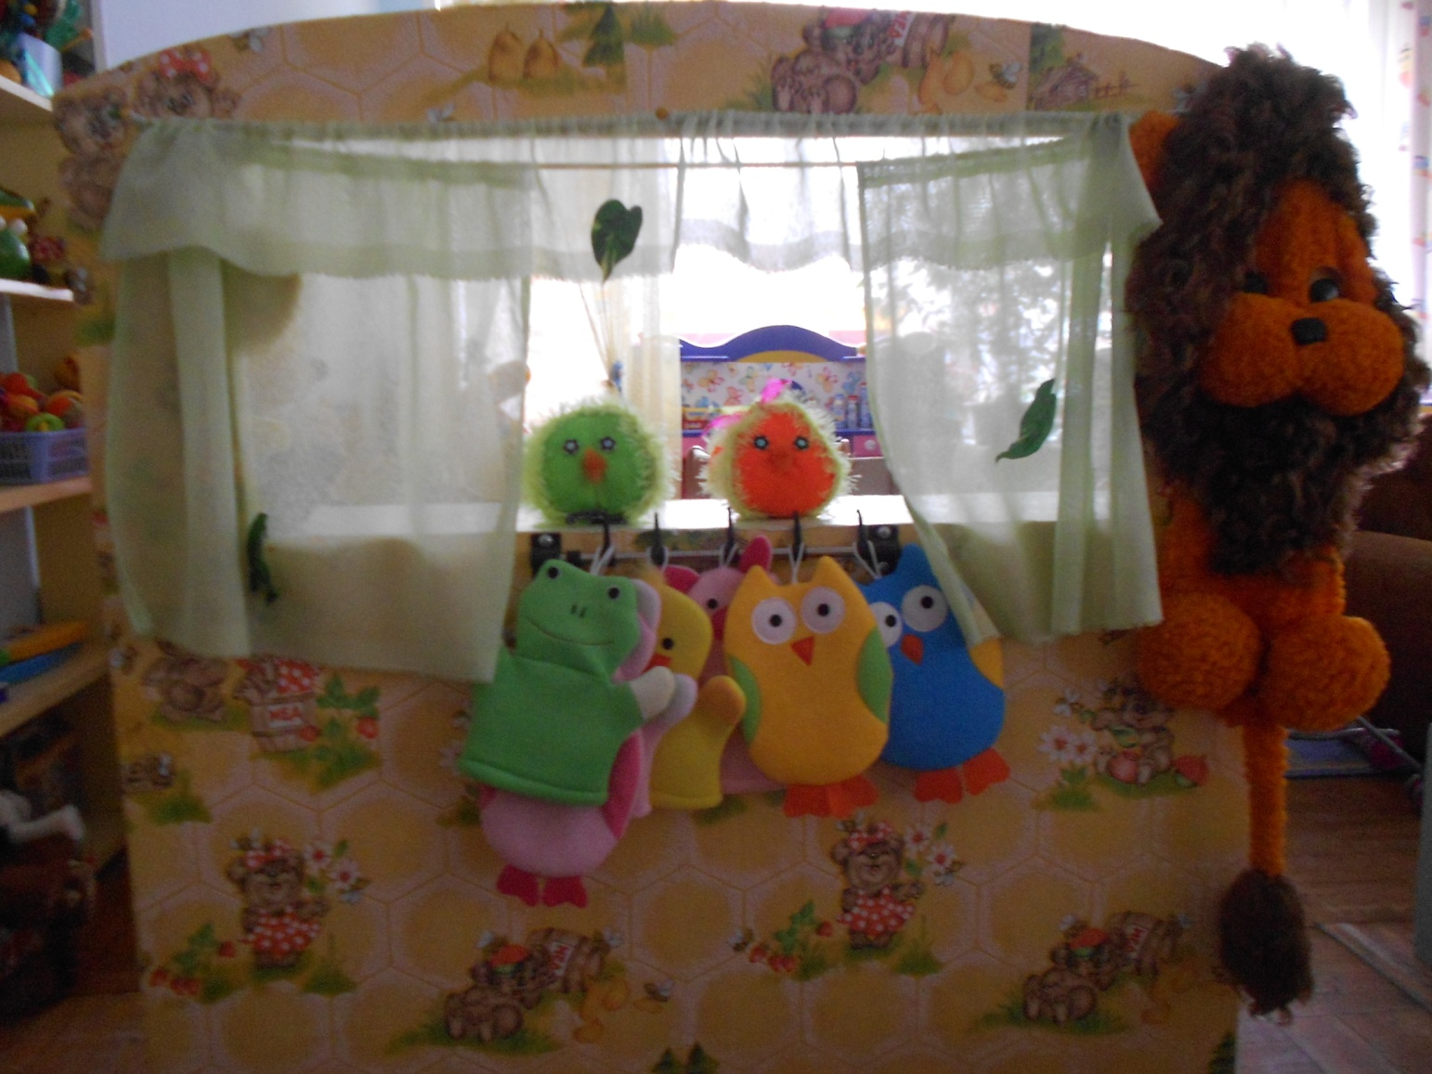
Театральный уголок

Slide 9
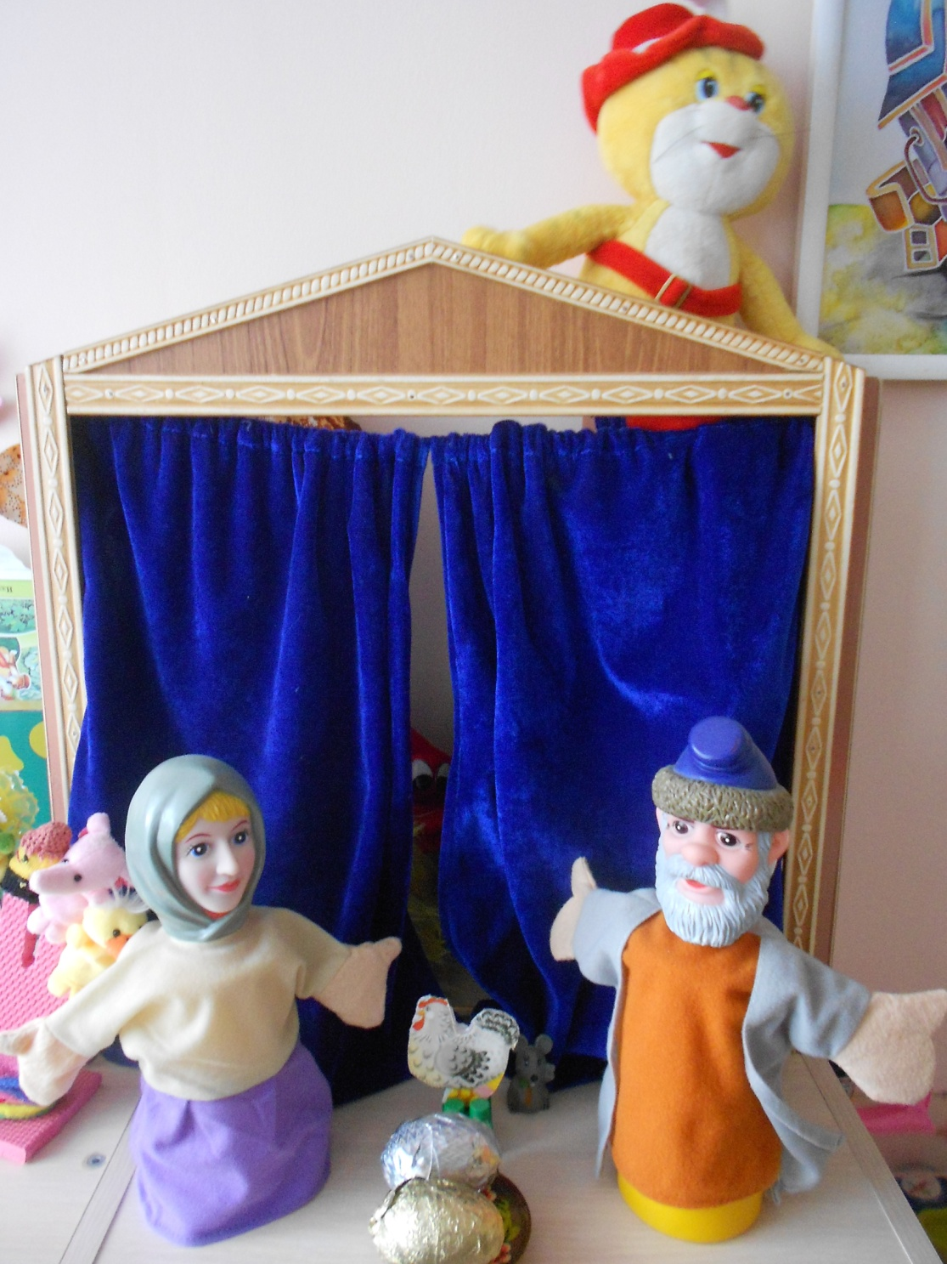

Slide 10
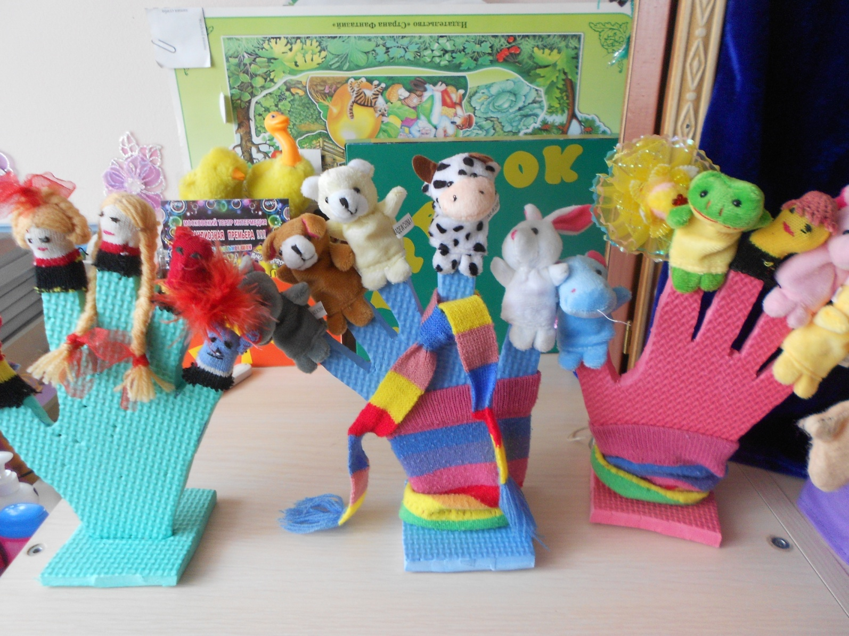

Slide 11
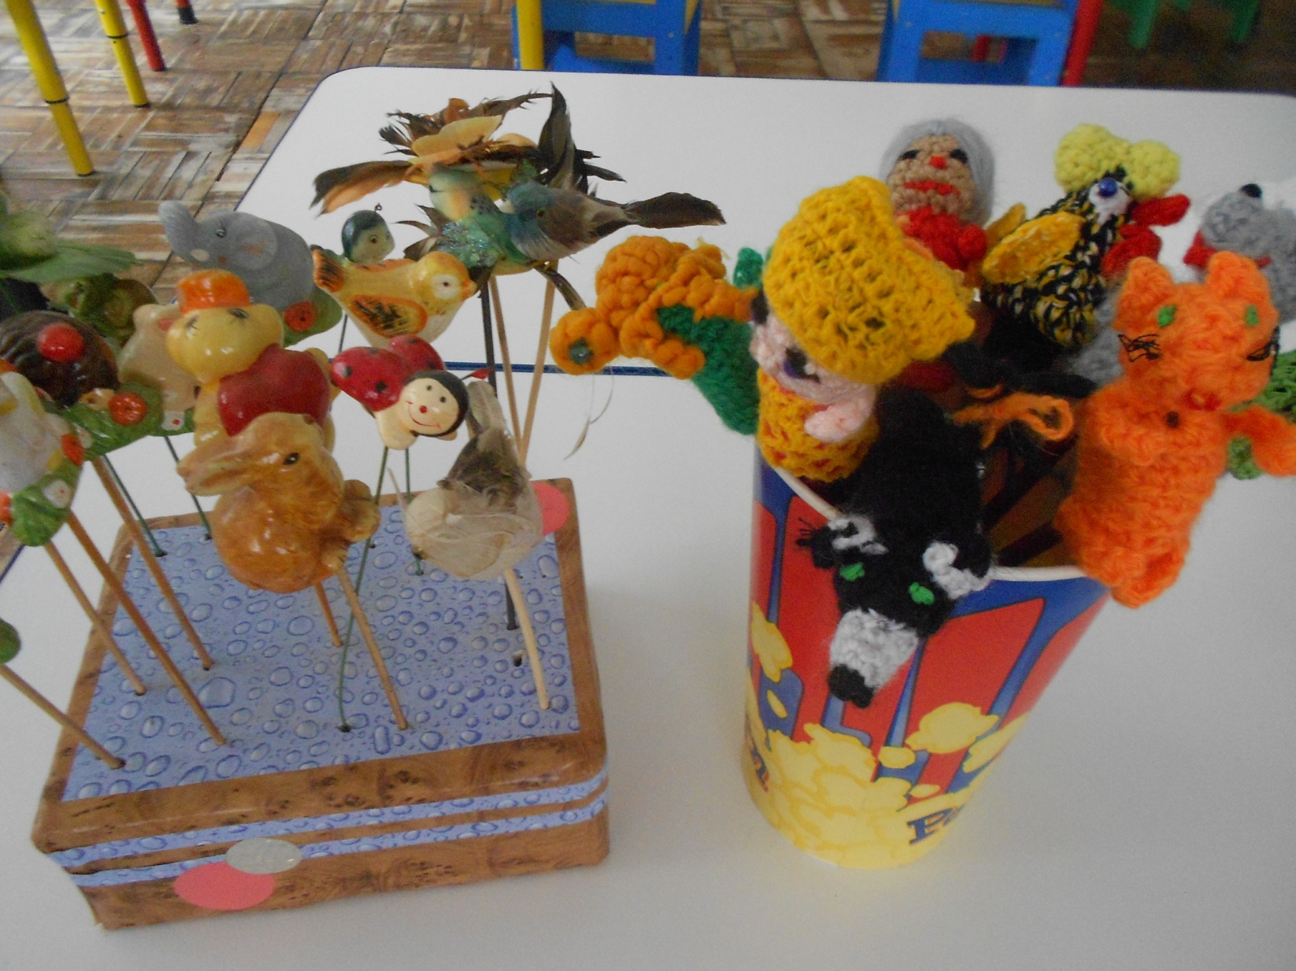

Slide 14
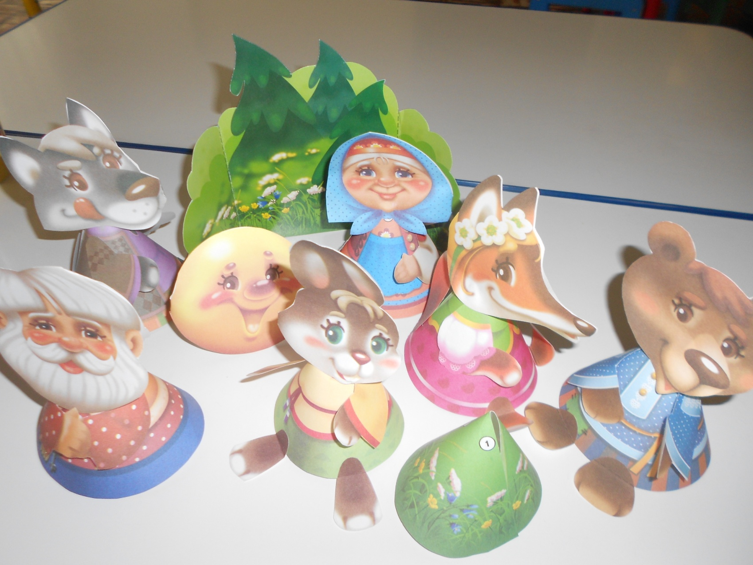

Slide 15
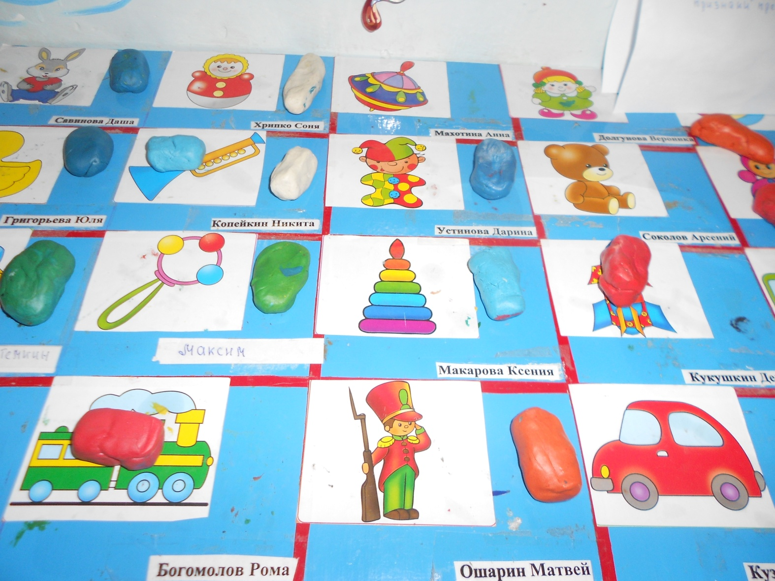
Наши успехи

Slide 16
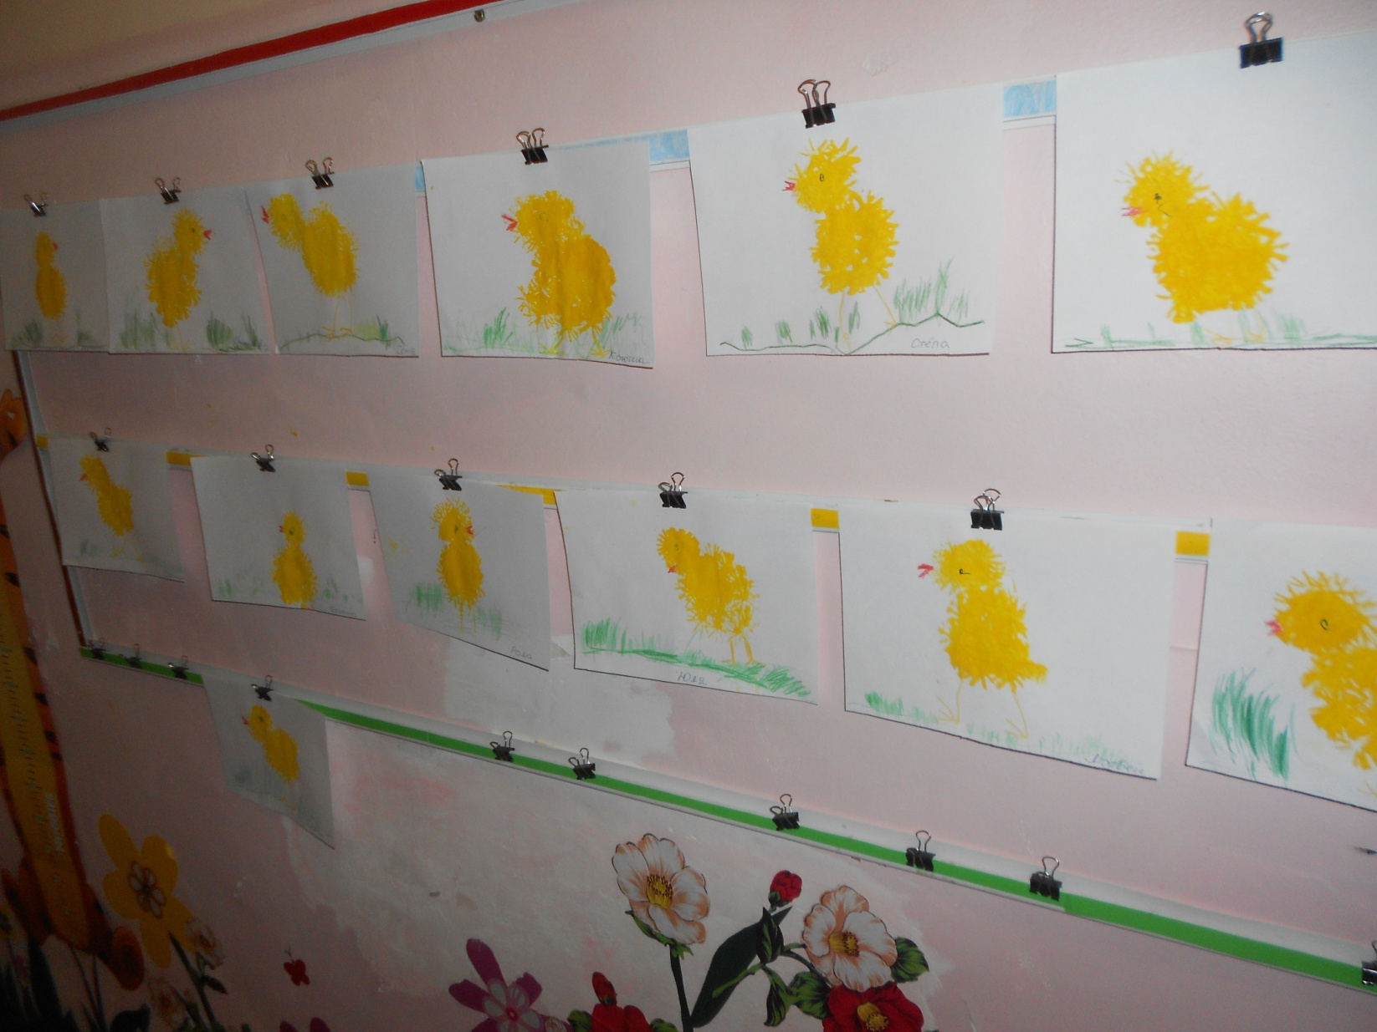

Slide 17
